Slide 1
БУЛІНГ В ДОШКІЛЬНОМУ ЗАКЛАДІ
ЩО ЦЕ ТАКЕ І ЯК З НИМ БОРОТИСЯ?

Slide 2
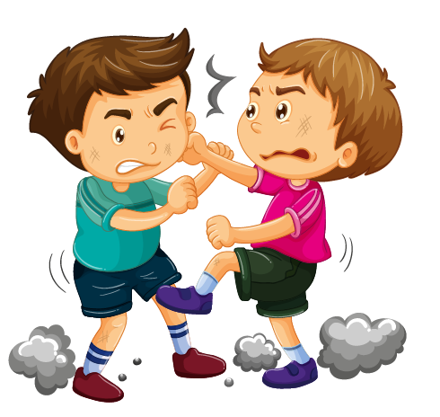
ТЕРМІН «БУЛІНГ» -
ЩО ЦЕ ТАКЕ?
У перекладі з англійського він означає хуліганство.
Булінг – це дія або бездіяльність, що вчиняються стосовно малолітньої чи неповнолітньої особи або такою особою стосовно інших учасників освітнього процесу, внаслідок чого була або могла бути заподіяна шкода психічному або фізичному здоров’ю потерпілого.
Булінг - це багатократний негативний психологічний тиск на людину.

Slide 3
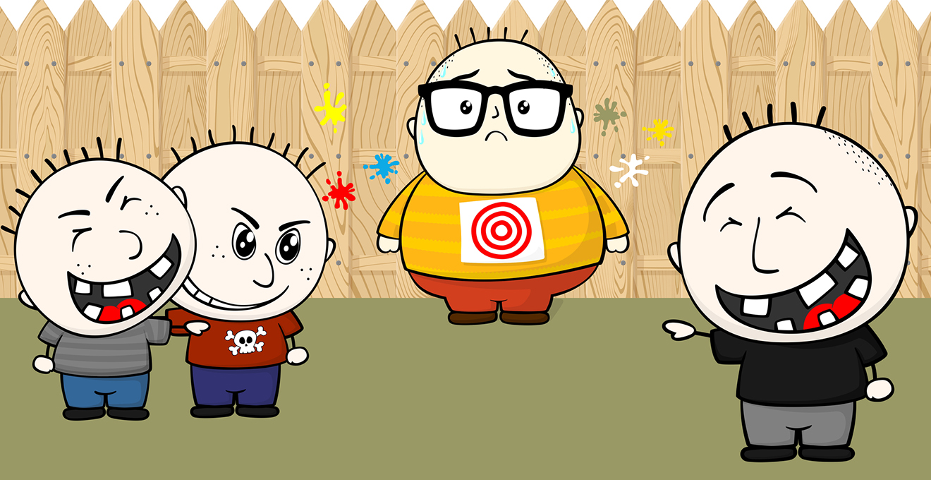
Булінг може бути ситуативним (спровокований певною ситуацією і трапляється тільки раз) і систематичним (постійні знущання день у день).

Slide 4
Прояви насильства в дитячому садку відрізняється від насильства в школі.
У початковій школі це група дітей, в дошкільній установі - окремі діти. Дуже рідко група дітей, ще рідше, коли залучається увесь дошкільний заклад.
У дитячому садку при насильстві немає попередньої стадії обдумування. Дошкільнята не усвідомлюють до кінця своїх дій.
Відсутнє розуміння наслідків і відчуття провини. Виправданням насильства є незначний проступок. Агресивна поведінка дітей розходиться з їх словами.

Slide 5
Культ насильства в суспільстві
Негативний вплив ЗМІ
Низький рівень виховання
Гіперопіка
Байдужість з боку батьків
Комп'ютерні ігри
Що впливає на агресивну поведінку дітей?

Slide 6
Булінг може виявлятися у багатьох формах. Він може бути:
фізичним – завдання ударів, штовхання, пошкодження або крадіжка власності
словесним – обзивання, глузування або висловлювання, якими ображається стать, раса або сексуальна орієнтація
соціальним – виключення інших із групи чи розповсюдження пліток або чуток
в письмовій формі – написання записок або знаків, що є болючими чи образливими
електронним (загальновідомий як кібербулінг) – розповсюдження чуток та образливих коментарів з використанням електронної пошти, мобільних телефонів (наприклад, надсилання СМС) і сайтів соціальних мереж.

Slide 7
Типовими ознаками булінгу (цькування) є:
систематичність (повторюваність) діяння;
наявність сторін – кривдник (булер), потерпілий (жертва булінгу), спостерігачі (за наявності);
дії або бездіяльність кривдника, наслідком яких є заподіяння психічної та/або фізичної шкоди, приниження, страх, тривога, підпорядкування потерпілого інтересам кривдника, та/або спричинення соціальної ізоляції потерпілого.

Slide 8
ЯКЩО ВАША ДИТИНА СТАЛА ЖЕРТВОЮ БУЛІНГУ
Подайте керівнику дошкільного закладу освіти заяву про випадки булінгу (цькування) щодо вашої дитини;
Поясніть дитині, до кого вона може звернутися за допомогою у разі цькування (вихователі, адміністрація ДНЗ, практичний психолог).
Якщо вирішити ситуацію з булінгом на рівні закладу не вдається – зверніться в поліцію!

Slide 9
ЯКЩО ВАША ДИТИНА АГРЕССОР
Відверто поговоріть з дитиною про те, що відбувається, з’ясуйте мотивацію її поведінки;
Поясніть дитині, що за вчинення булінгу (цькування) наступає адміністративна відповідальність;
Чітко і наполегливо попросіть дитину припинити таку поведінку; повідомте їй, що будете спостерігати за її поведінкою;
Зверніться до практичного психолога закладу і проконсультуйтеся щодо поведінки своєї дитини під час занять та режимних моментів;
Дотримуйтесь рекомендацій комісії з розгляду випадків булінгу.
Пам’ятайте, дитина-агресор не зміниться відразу! Це тривалий процес, який потребує витримки і терпіння!

Slide 10
ДЕ ОТРИМАТИ ДОПОМОГУ
Якщо Вам необхідна правова допомога (юридична консультація, складання заяви, інших документів) – зверніться до Єдиного контакт-центру безоплатної правової допомоги за номером:
0 800 213 103
ВАЖЛИВО: діти мають право безоплатно отримати послуги адвоката (складання заяв, представництво в суді).
Якщо дитині необхідна психологічна допомога – зверніться на Національну дитячу «гарячу лінію» для дітей та батьків з питань захисту прав дітей за номером:
116-111

Slide 12
Роль педагога. У ЗДО вихователь - арбітр. Він стежить за неприпустимою агресією. Чітко розпізнає форми агресії і насильства, привчає дітей справлятися з агресією усередині себе.

Slide 13
Як боротися з булінгом? Звертайте увагу на поведінку дитини, на чиїй би позиції він не був: нападаючий, спостерігач або жертва - це треба присікти. Проблема булінгу, знищена на ранній стадії, матиме мінімум наслідків для психіки дитини. Якщо ж пустити усе це на самоплив, слід залишиться незгладимий, причому для усіх учасників конфлікту. Якщо дитина агресивна і не бачить іншого способу взаємодії з однолітками або молодшими, окрім як принижувати і бити, у нього серйозні проблеми, які він не може сформулювати і обговорити.

Slide 14
Ніколи не відмахуйтеся від скарг дитини, що навіть здаються вам сущою дрібницею. Проігнорувавши її один раз, ви більше ніколи не доб'єтеся відвертості і не дізнаєтеся, коли і за яких обставин все посилилося. Розпочніть виховання лояльності з себе самих. Пам'ятайте: дитина, що стала учасником цькування, якої б позиції він не дотримувався при цьому, потребує серйозної роботи з дитячим психологом.

Slide 15
Дякую за увагу!

